Slide 1

告别小学同学，来到新的环境，依依不舍，思念无垠，孤独无依........此时此刻，对你的朋友，你想说什么呢？

Slide 2
格律诗小常识
古体诗：《诗经》《楚辞》汉乐府......
近体诗（格律诗）
形式：绝句：四句（五言绝句、七言绝句）
律诗：八句（五言律诗、七言律诗）
首联、颔联、颈联、尾联
特点：讲求押韵、平仄、起承转合
诗歌巅峰是唐朝，唐朝诗歌看李杜！

Slide 3
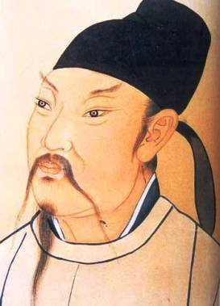
知人论世
李白少有大志，以管仲、晏婴等名相自期，想辅佐帝王，成就伟业。
少时即初显才华
二十岁以后开始漫游生涯漂泊大半生.
直到四十二岁才奉诏供奉翰林，两年后又不容于朝，被迫出京。
安史之乱中受牵连被流放,中途遇赦.
晚年漂泊困苦,病死他乡.
701-762

Slide 4
知人论世
李白，字太白，号青莲居士，唐代著名的浪漫主义诗人，与杜甫齐名,世称“李杜”，有“诗仙”之称。抱负宏大，想辅佐帝王，成就伟业。
《行路难》
《早发白帝城》
《闻王昌龄左迁龙标遥有此寄》
流放夜郎，遇赦返回
接诏入京
赐金放还
安史之乱
病逝当涂
出生
出蜀
701
725
742
744
749/753
755
759
762

Slide 5
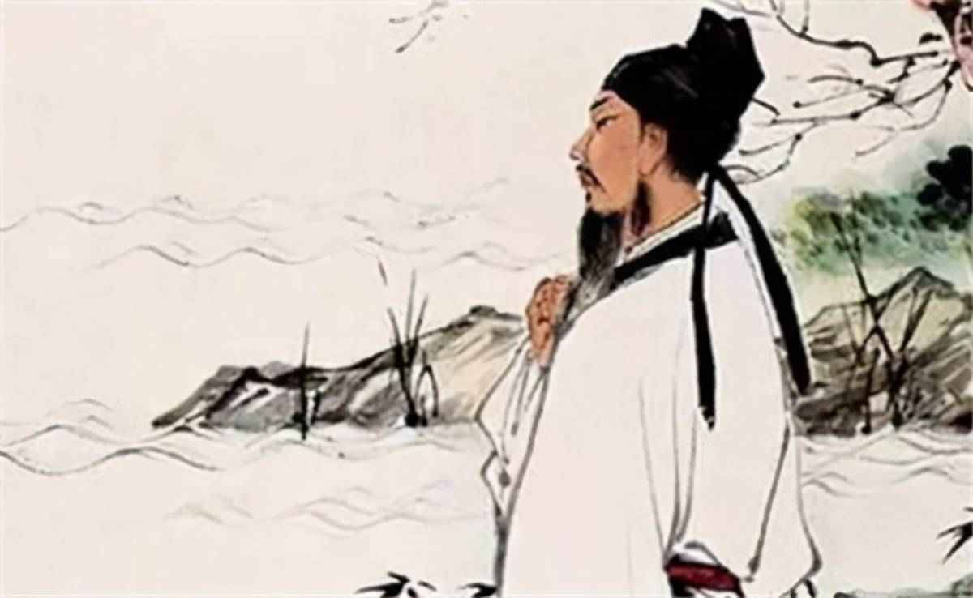
重视友情的李白
桃花潭水深千尺，不及汪伦送我情。
——《赠汪伦》
孤帆远影碧空尽，唯见长江天际流。
——《送孟浩然之广陵》
思君若汶水，浩荡寄南征。
——《沙丘城下寄杜甫》
挥手自兹去，萧萧班马鸣。
——《赠友人》

Slide 6
读诗的方法(四读法)
１．读标题
２．读作者
３．读内容
①抓意象 ②明意境 ③懂手法 ④体情感
４．读佳句

Slide 7


闻王昌龄左迁至龙标遥有此寄
李白（唐）

Slide 8
闻王昌龄左迁龙标遥有此寄
你从此诗的标题中知道了哪些信息？
朋友：王昌龄
左迁
龙标
寄

Slide 9
王昌龄
王昌龄，盛唐著名边塞诗人，擅长写边塞诗和送别诗，其诗以七绝见长，后人誉为“七绝圣手”。 他的边塞诗气势雄浑，格调高昂，充满了积极向上的精神，他的送别诗不重伤离重慰别，格调高昂爽朗大气。
早年贫贱，困于农耕，年近不惑，始中进士。在京城长安做官，天宝年间他被贬到龙标做龙标尉，世称王龙标。
天宝初年，李白在长安供奉翰林时，与他便有密切的交往。他的性格与李白的傲岸不羁有着相似之处。据说李白从天宝三年离京漫游，到扬州时，听到王昌龄被贬龙标尉这个不幸的消息，便题诗抒怀，遥寄给远方的友人。
《出塞》
秦时明月汉时关，
万里长征人未还。
但使龙城飞将在，
不教胡马度阴山。
黄沙百战穿金甲，
不破楼兰终不还！
洛阳亲友如相问，
一片冰心在玉壶。

Slide 10
闻王昌龄左迁龙标遥有此寄
你从此诗的标题中知道了哪些信息？
朋友：王昌龄
左迁：降职
右迁：升职
龙标：地名（湖南黔阳县）
遥： 遥远
此寄：这首诗篇

Slide 11
闻/王昌龄左迁龙标/遥有此寄
李白（唐）
杨花/落尽/子规啼，
闻道/龙标/过五溪。
我寄/愁心/与明月，
随君/直到/夜郎西。
朗读诗歌，划分节奏
如果要在某个地方加一个“哎”，你会加在哪里？为什么？加上以后试着读一下，揣摩诗人情感。

Slide 12
标注注释，理解文意
杨花落尽子规啼，
柳絮飘落满天飞舞，杜鹃声声哀啼
闻道龙标过五溪。
听说您（王昌龄）被贬龙标要跋涉五溪
我寄愁心与明月，
把我的思念与担忧托付给明月，
随君直到夜郎西。
伴随您奔赴夜郎之西

Slide 13
诗句赏析
改一改，你觉得好吗？
桃花盛开喜鹊啼，
闻道龙标过五溪。
我寄愁心与太阳，
随君直到夜郎西。

Slide 14
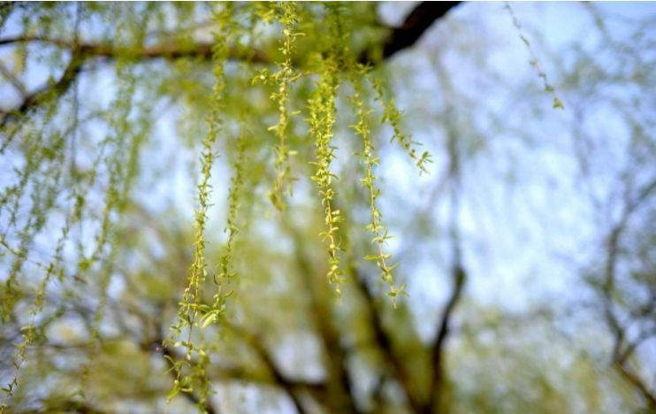
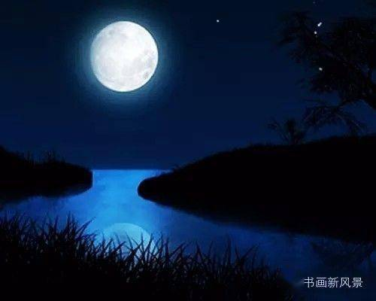
文化常识——诗歌意象
一、杨花（柳）：常用于离别，留恋、不舍；飘泊不定的凄凉。杨花即柳絮，柳谐音“留”，古人常用来折柳赠人，表达留恋、不舍之情。柳絮纷飞，还给人一种飘泊不定的凄凉之感。
杨柳岸晓风残月。
翠色折不尽，离情生更多。
二、子规\杜鹃：叫声凄凉，悲情之鸟。有“不如归去”之意。相传它是望帝杜宇死后的化身，杜宇是历史上的开明皇帝，当他看到鳖相治水有功，百姓安居乐业，便主动让王位给他，他自己不久就去世了。他死后便化作杜鹃鸟，日夜啼叫，古人用来作为悲情之鸟。
其间旦暮闻何物，杜鹃啼血猿哀鸣。
三、明月：思乡、怀旧、念远之意。
明月升起，远隔两地的亲友都能同时看到它，千里可共，因而人们望月时容易想起远方的亲朋和故乡。故明月有思乡、怀旧、念远之意 。
举头望明月，低头思故乡。

Slide 15
诗句赏析
1、杨花落尽子规啼：
一.杨花、子规（啼）点明暮春时节；
二、渲染了无限悲凉感伤的气氛，表达了对朋友悲惨命运的忧虑，及对朋友恳切的思念和热诚的关怀。
2、闻道龙标过五溪：
流露出他对友人长途跋涉的深切挂念。

Slide 16
3、我寄愁心与明月：“愁心”是指什么？请赏析全句。
“愁心”即对朋友远行偏远蛮荒之地的牵挂与关切之心，对朋友自身遭遇的同情之心。
修辞的角度：拟人修辞，将月亮人格化。明月有了人性，能将“愁心”带给远方的朋友，诗句生动形象地表达了诗人的忧愁和无奈，抒发了作者对友人被贬远行的忧虑、关心之情。
融情于景，借景抒情：诗人将情感寄托于月亮，表达了对朋友的真切关怀。
运用浪漫主义手法：凭借想象让自己的心独立于身体之外，或随狂风，或随明月，飞向远方，于浪漫的想象中表达了悠远深邃的感情。

Slide 17
杨花：漂泊无定、留恋不舍
（友人的现状）
子规啼：离愁别恨（诗人的心情）
闻道：震惊，痛惜
过五溪：偏远，艰难（担忧、关切）
融情于景，借景抒情，表达了对友人的同情和关切、担忧
写景 叙事
闻王昌龄左迁龙标遥有此寄
愁心：同情，牵挂，关切
明月：千里可共（拟人）
随君：时刻相伴
夜郎西：更加偏远之地
抒情

Slide 18
趣味拓展
刚刚与小学同学、老师离别，你定有许多话想对他们说，思念之情绵绵无期，那么你也像李白一样，选择一两种意象，讲求押韵，试着给他们写一首绝句吧。

Slide 19
作业
1、读《猫·鼠·狗》和《阿长与<山海经>》，每篇分别写不少于200字的读后感：
篇目、大概内容、人物（事物）、特点、主题（文章想要表达什么的）
2、选做：模仿李白，选择一两种意象，讲求押韵，试着给朋友写一首绝句吧。

Slide 20
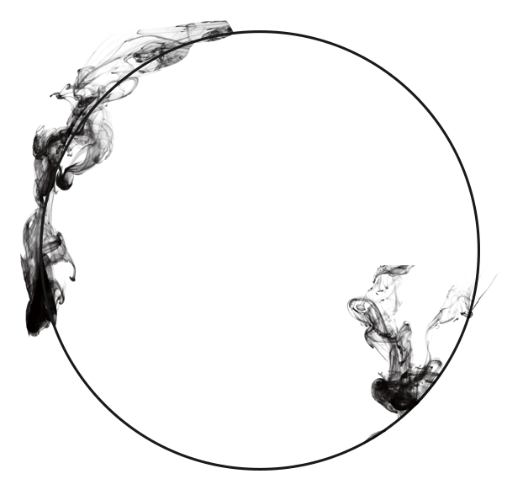
谢谢

